Slide 1


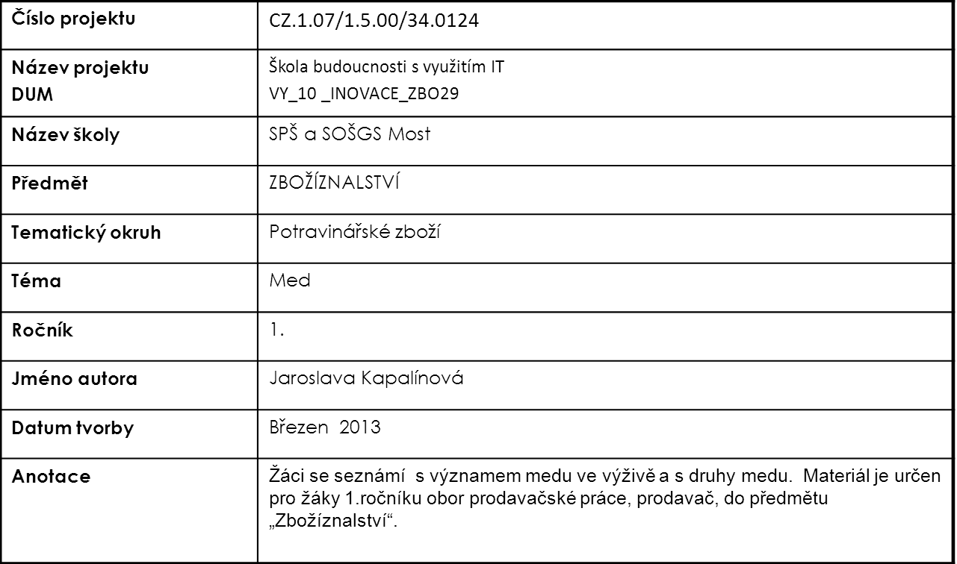

Střední průmyslová škola a Střední odborná škola gastronomie a služeb, Most, příspěvková organizace

Slide 2

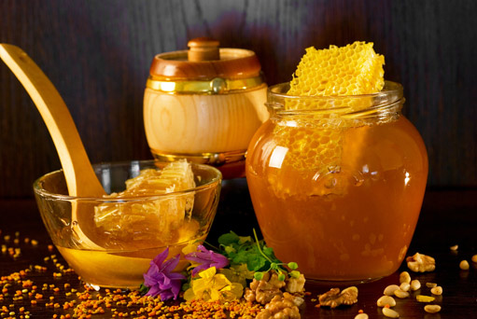
MED

Slide 3
Význam medu ve výživě
Med má vysokou biologickou hodnotu, zejména pro obsah vitaminů skupiny B, vitaminu C (množství závisí na původu medu)a minerálních látek (především vápníku a fosforu).
Je lehce stravitelný.
Používá se jako sladidlo.

Slide 4
Získávání medu
Med se získává z plástu buď volným vytékáním, nebo vytáčením (odstřeďováním).
Poté se zbavuje mechanických nečistot.
"Med s mateří kašičkou" se smísí v předepsaném poměru med a mateří kašička.

Slide 5
Mateří kašička
Je výměšek hltanových žláz včelích dělnic (od čtvrtého do dvanáctého dne jejich života), který slouží jako potrava pro včelí larvy, zejména pro larvu včelí matky.
Obsahuje bílkoviny a vitaminy, má léčivé účinky.

Slide 6
Podle původu snůšky se rozeznává med:
květový (nektarový) - např. akátový, lipový, jetelový- luční, je světlý, kvalitnější
medovicový - pochází z výměšků mšic a jiných druhů hmyzu, vyměšujících medovici na rostlinách, je tmavší a má pryskyřičnatou příchuť
smíšený – je směs květového a medovicového medu dohromady

Slide 7
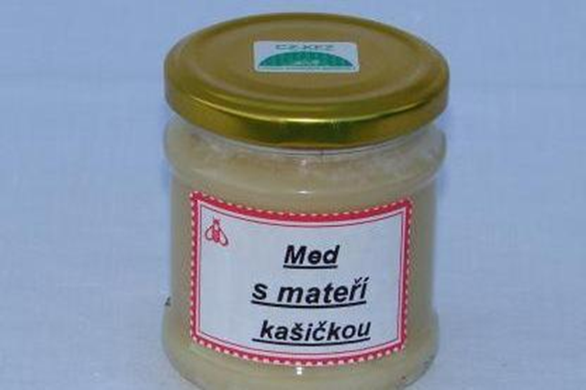
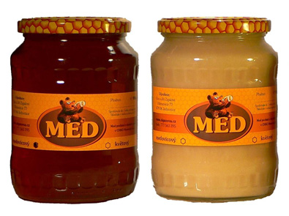
DRUHY MEDU V PRODEJI
MED - pravý včelí med
- lipový
- pastovaný
- s ořechy
- s mandlemi
- medvídek nektarový, lesní
- ochucený s ovocem
- luční /světlý, nektarový/
- lesní /tmavý, medovicový/
- slunečnicový
- s mateří kašičkou

Slide 8
Požadavky na jakost medu
Nejlepší med je z jarní a letní snůšky.
Obsah více než 20 % vody podporuje zkvašení.
Trvanlivost až 3 roky.

Slide 9
Skladování medu
Med se skladuje v čistých, suchých, tmavých, chladných a dobře větraných prostorách.
Předepsaná teplota skladování je do 20° C, relativní vlhkost vzduchu 70 %.

Slide 10
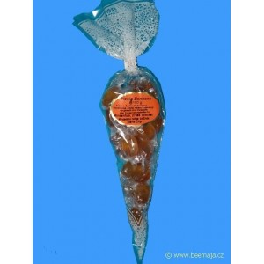
DALŠÍ VÝROBKY Z MEDU
MEDOVINA SKOŘICOVÁ
MEDOVINA HOŘKÁ
MEDOVINA SHERRY
MEDOVÉ BONBÓNY
ČOKOLÁDOVO - MEDOVÁ
POMAZÁNKA

Slide 11
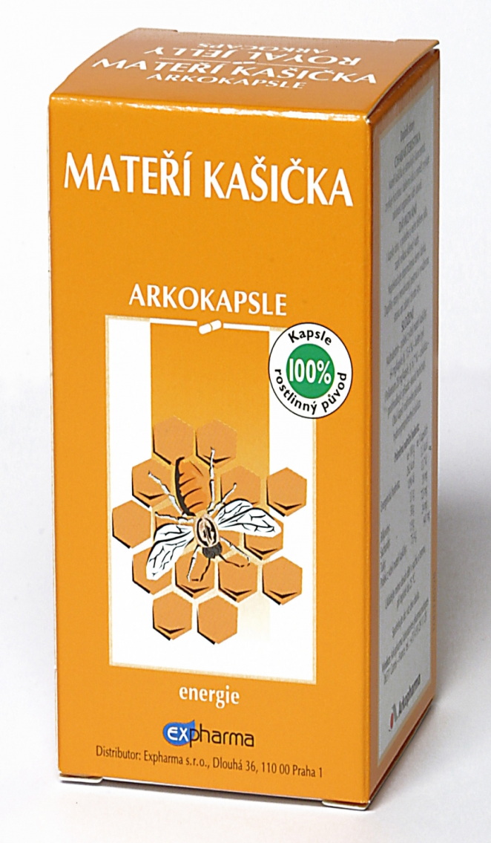
DALŠÍ VÝROBKY
PROPOLIS
KVĚTOVÝ PYL
MATEŘÍ KAŠIČKA

Slide 12
ZDROJE
Josef Kavina, ZBOŽÍZNALSTVÍ potravinářského zboží pro 1. ročník středních odborných učilišť a integrovaných středních škol učebního oboru prodavač – prodavačka, zaměření pro potravinářské zboží a pro smíšené zboží, Praha: nakladatelství IQ, 1996,
http://www.ireceptar.cz/res/data/114/013931.jpg
http://www.vcelapromoravskykras.cz/data/photo/8.jpg
http://www.oxalis.cz/fotocache/gallery/50915.jpg
http://www.nalok.cz/data/obrazky/e4/med-s-materi-kasickou-kvetovy-bio-250-g-posumavsk_e4fdf67b-a5f2-446e-85d4-54f8732446aa.jpg
http://www.naturavita.cz/fotky18875/fotos/_vyr_3301068-materi-kasicka.jpg
http://www.lt-s-world.com/sites/default/files/pictures/Recepty/vcela_med.jpg
http://svicky.beemaja.cz/306-327-large/bonbony-medove-v-kornoutu.jpg

Slide 13
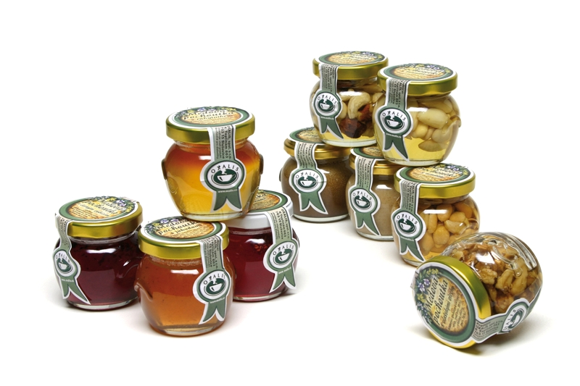
Autorem materiálu a jeKONECho částí
Autorem materiálu a jeho částí , není-li uvedeno jinak, je Jaroslava
Autorem materiálu a jeho částí , není-li uvedeno jinak, je Jaroslava Kapalínová

